Slide 1

Real Time Social Listening
Group [401] Cha-Thai

Slide 2







Slide 3

SOCIAL LISTENING
Social listening เป็นกระบวนการรวบรวมข้อความหรือการพูดถึงแบรนด์ ตลอดจนการมีส่วนร่วมของผู้ใช้งานในสื่อสังคมออนไลน์ เพื่อวัดความสำเร็จ หรือติดตาม เผ้าระวังผลกระทบของการพูดถึงแบรนด์ในสื่อสังคมออนไลน์
Notes:
โลกทุกวันนี้หมุนไปอย่างรวดเร็วมาก สื่อโซเชียลเข้ามามีบทบาทกับผู้คนในยุคนี้ ไม่ว่าใครจะไปเจออะไรมาก็จะบอกเล่าผ่านสื่อโซเชียลมีเดีย รวมถึงถ้าบุคคลนั้นใช้สินค้าหรือบริการจากแบรนด์ไหน ก็อาจจะพูดถึงแบรนด์นั้นผ่านโซเชียลมีเดีย
ลูกค้าในทุกวันนี้ไม่ได้อยู่แค่ในโลกออฟไลน์อีกต่อไปแล้ว ดังนั้นข้อมูลทางโซเชียลมีความสำคัญมากในการวางแผนการตลาด
ช่วยให้แบรนด์ตามความคิด ความรู้สึก และความต้องการของลูกค้าได้ทัน รวมถึงตอบสนองความต้องการของลูกค้าได้ทันท่วงที ทำให้ไม่เสียโอกาสทางธุรกิจไปเลยก็ว่าได้ เสียงจากโซเชียลมีทั้งความรวดเร็ว และตรงตามความรู้สึกจริงๆ ของลูกค้า
ถ้าเราอยากตามข้อมูลและสถานการณ์ได้ทัน โดยไม่พลาดอินไซท์ที่น่าสนใจ Social Listening คือคำตอบ ที่จะพาแบรนด์ขับเคลื่อนธุรกิจต่อไปในทางที่ถูกต้อง

Slide 4

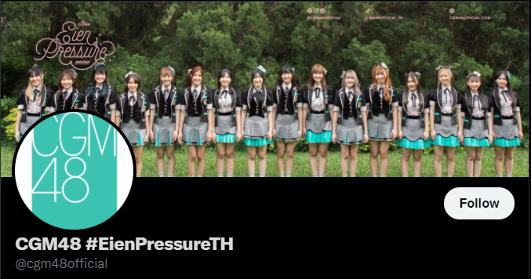
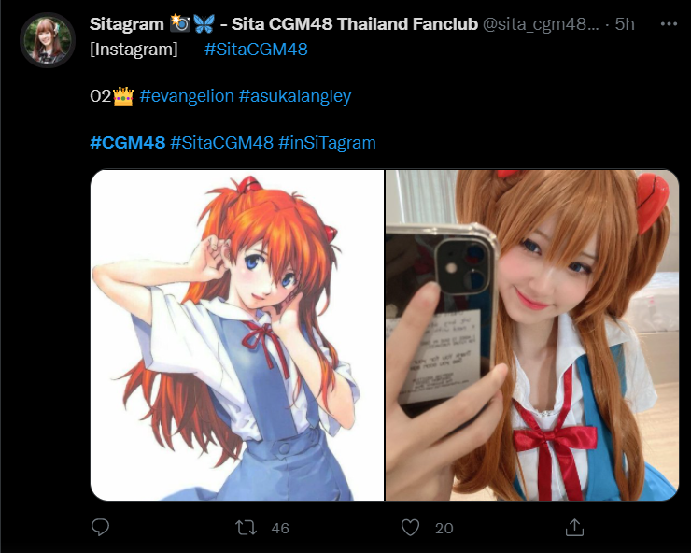
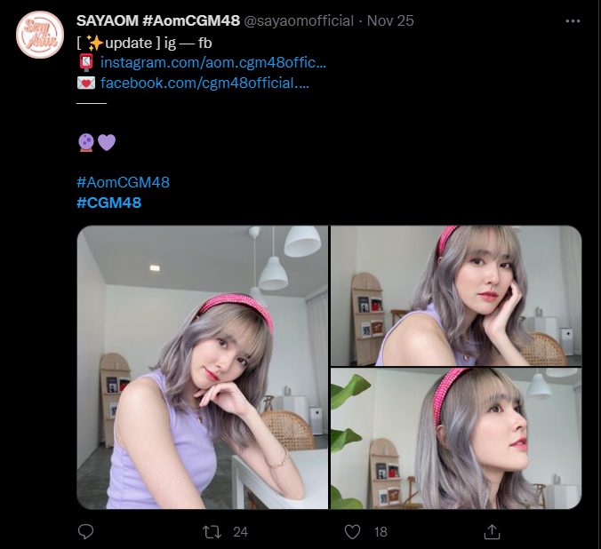
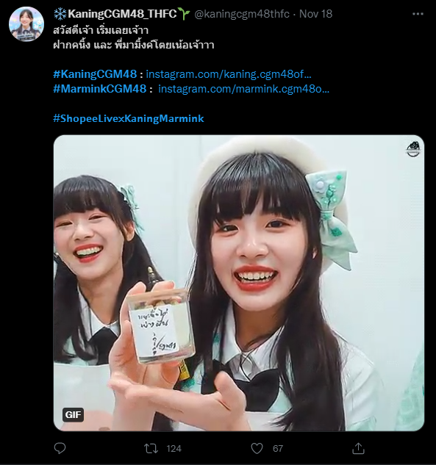
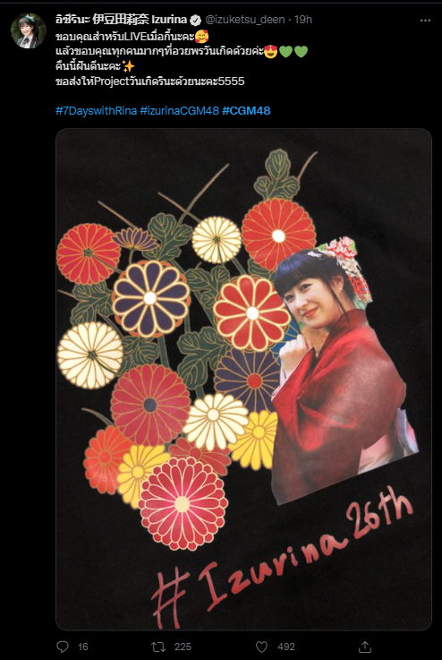
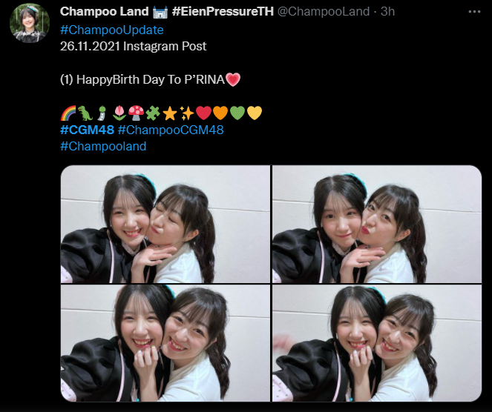

Slide 5
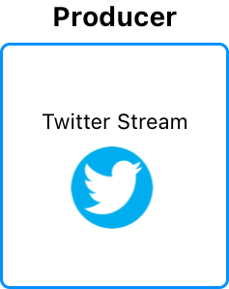

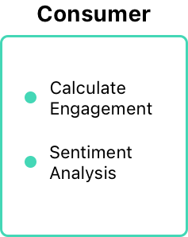



DATA PIPELINE COMPONENT
ML Model
1
2
3
4
5

Slide 6
ENGAGEMENT SCORE
Engagement อัตราการมีส่วนร่วม เช่น จำนวน Like, จำนวน Retweet, จำนวน Reply ของ tweet ที่มี Hashtag นั้น ๆ
Favorites (Like) + Retweets
Engagement Score
=
x
100
Twitter Volume ของ 25 Members

Slide 7
SENTIMENT ANALYSIS
Sentiment Analysis เป็นกระบวนการวิเคราะห์อารมณ์หรือความรู้สึกจากข้อความ เช่น มีลูกค้าโพสผ่าน twitter เกี่ยวกับสินค้าของเรา เราก็นำข้อความนั้นมาผ่านกระบวนการบางอย่างเพื่อทำให้เรารู้ว่าข้อความที่ลูกค้าโพสนั้นรู้สึกดี (positive) หรือรู้สึกไม่ดี (negative) กับสินค้าของเรา
โดยในการสร้าง Model classifier เราจะใช้เทคนิค Naive Bayes เพื่อใช้ทำนายว่าข้อความเป็น positive หรือ negative ผ่านโมดูล NLTK ซึ่งเป็นโมดูลยอดนิยมในการทำ Natural Language Processing

Slide 8

Member
6220422078 Maethavee Sukul​
6220422080 Athiwat Hirunworawongkun​
6220422081 Kittasak Sukhantharat​
6220422085 Porntip Kaewwaen​
6220422086 Apinya Ketnu

